Slide 1
Магия кормления: секреты приготовления питательных угощений для ваших аквариумных питомцев

Slide 2
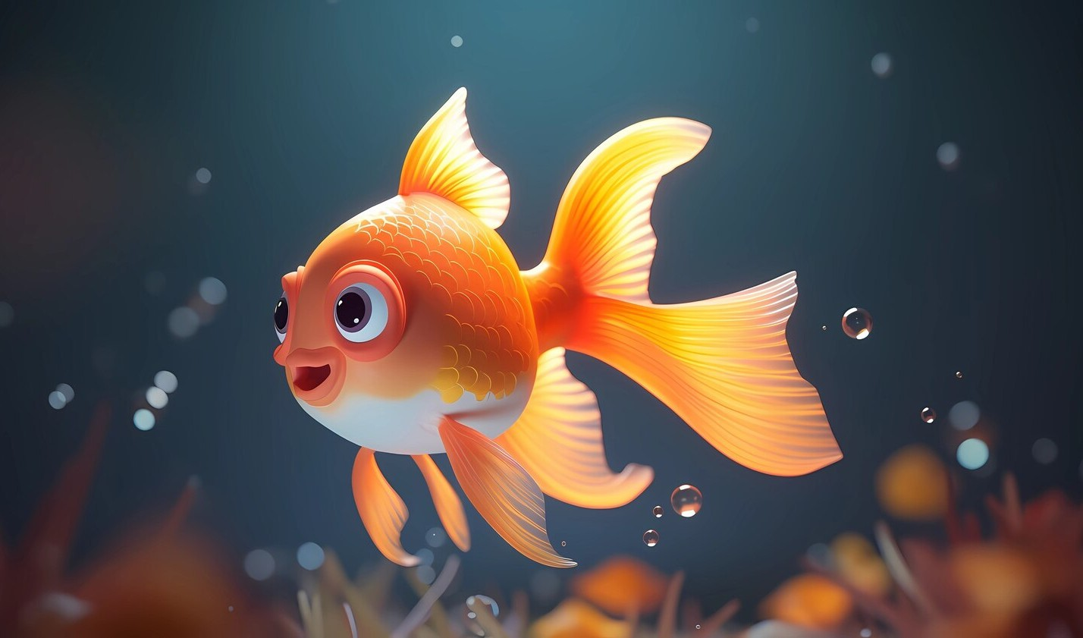

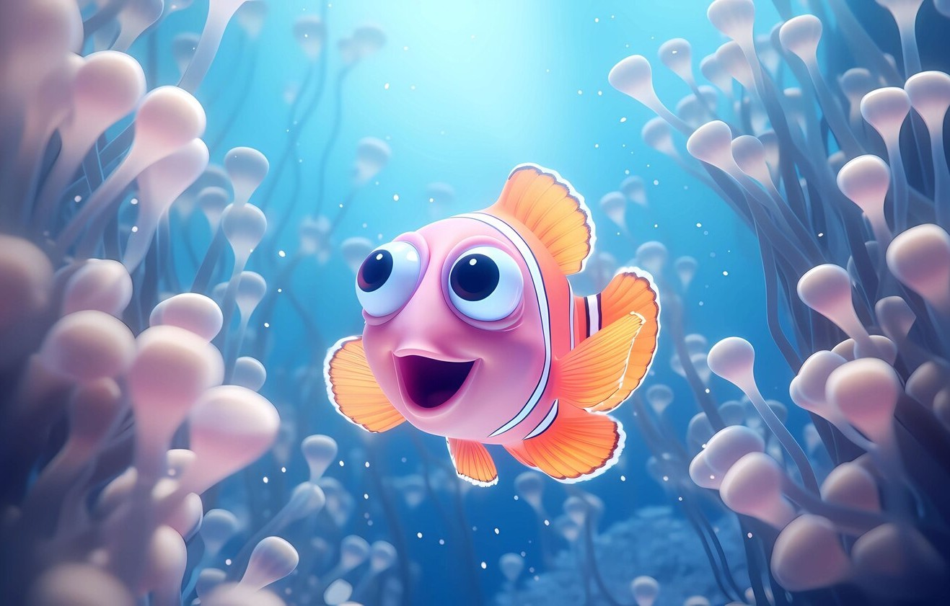
Введение
Добро пожаловать в мир
для ваших аквариумных друзей! В этой презентации мы расскажем вам о
питательных угощений,
которые подарят вашим питомцам здоровье и радость.

Slide 3
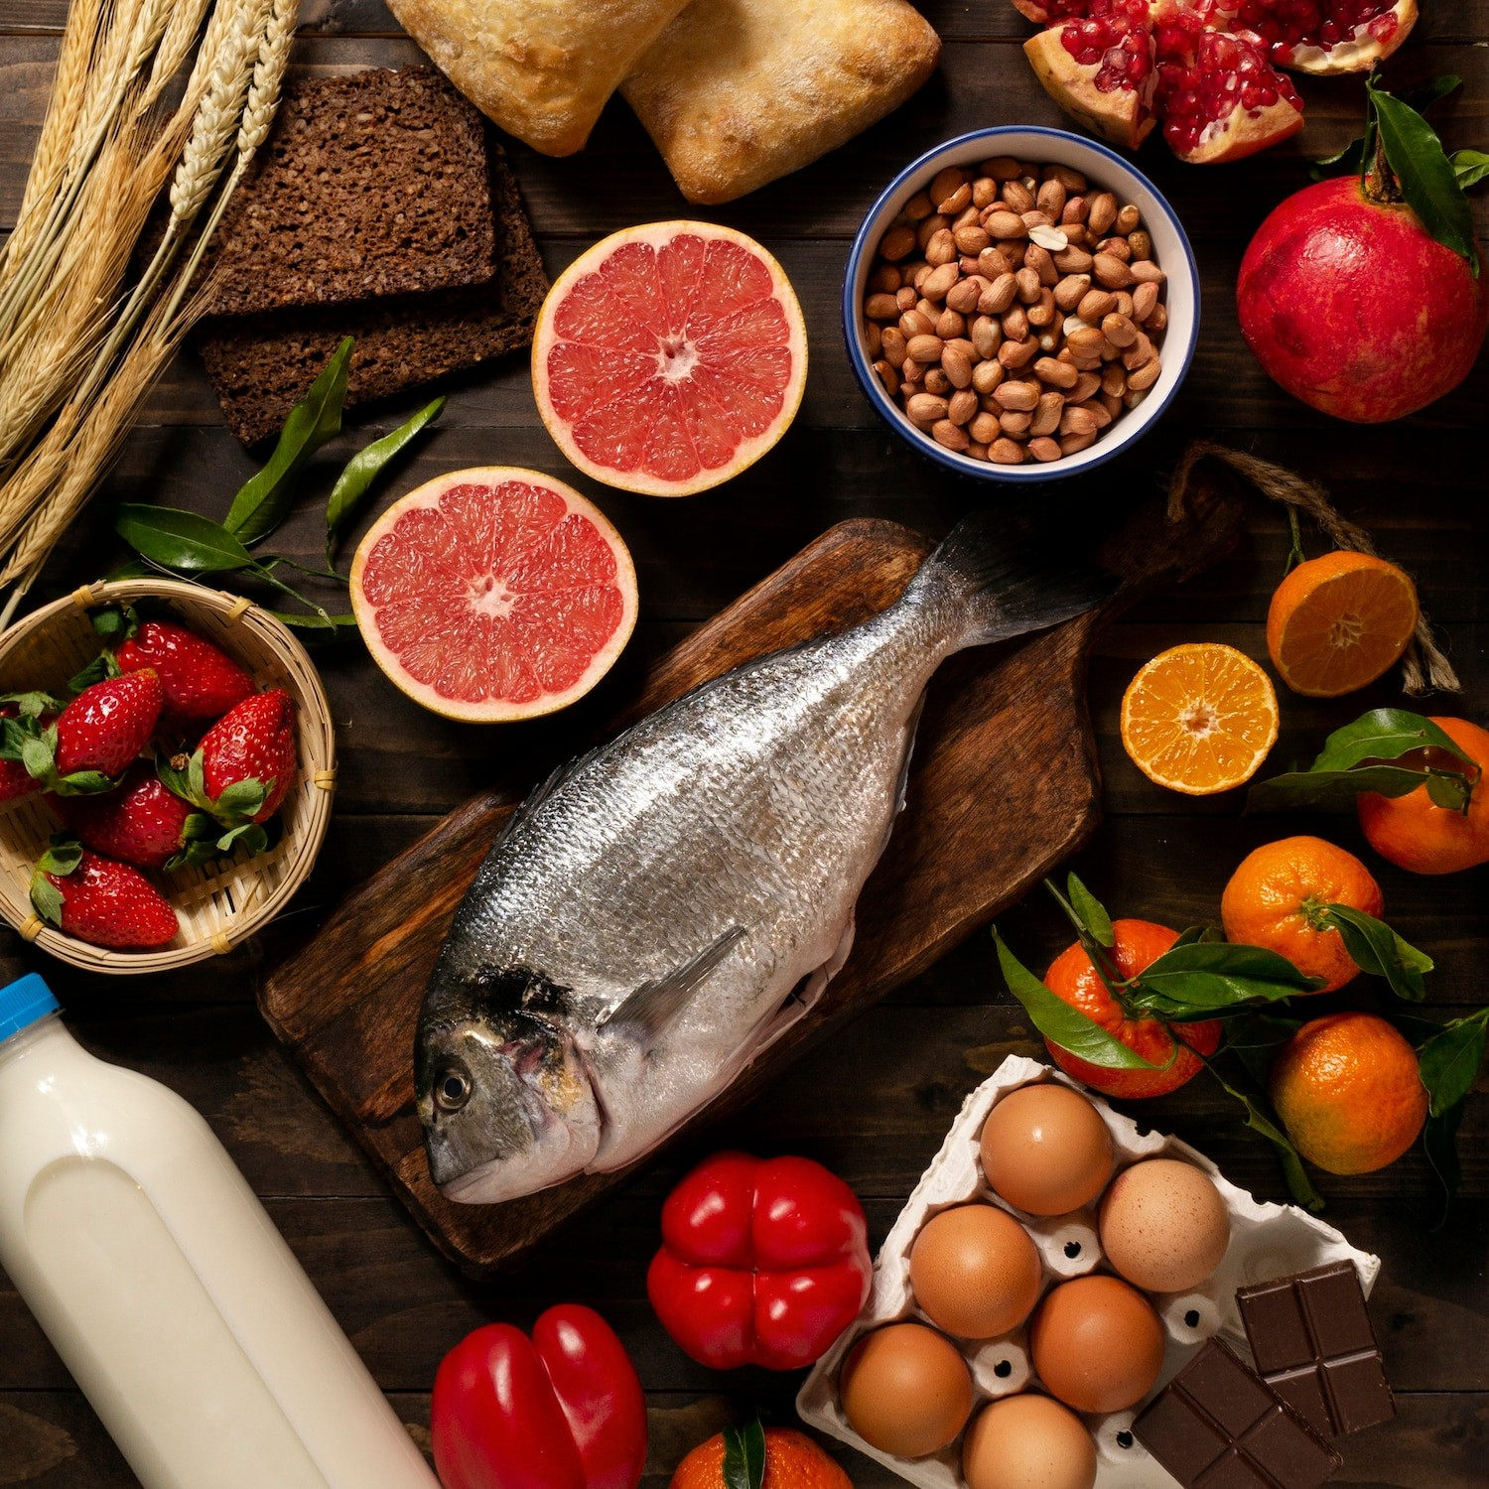
Выбор
ингредиентов
Узнайте, какие
являются источником
необходимых для рыб и других
обитателей аквариума. Уникальные комбинации помогут создать вкусные и полезные блюда.

Slide 4
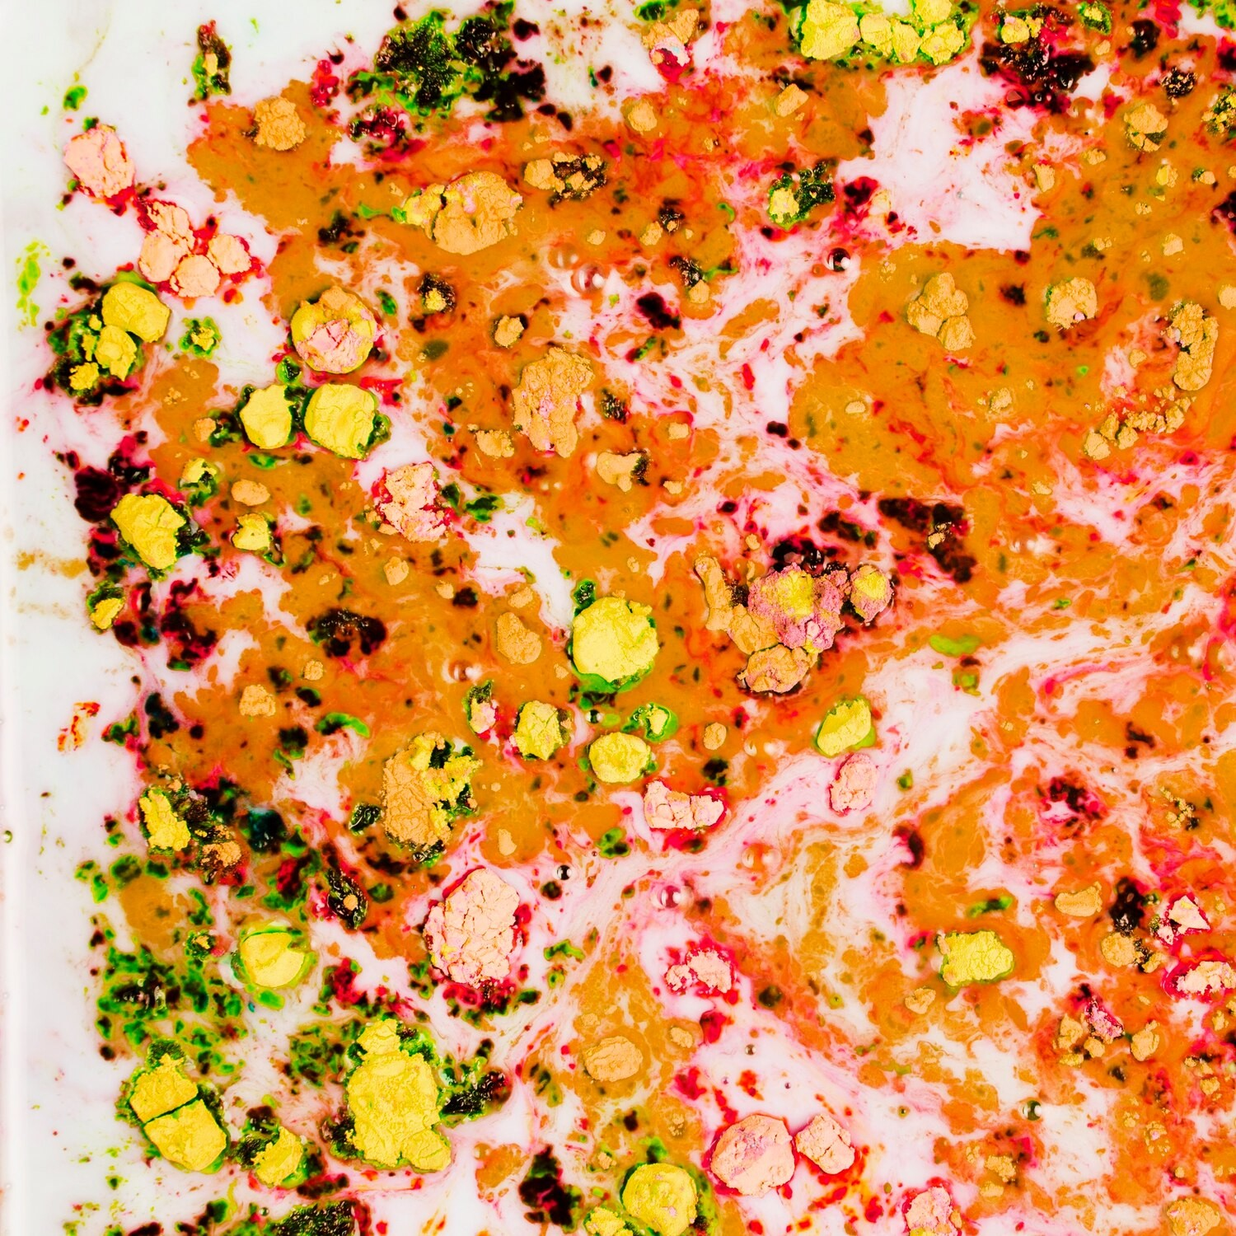
Рецепты для рыб
Познакомьтесь с для
приготовления питательных угощений, которые удовлетворят потребности витаминов и минералов ваших рыб. Подчеркните свой кулинарный талант!

Slide 5
Угощения для рУзнаайктео, кавк исознданть ых
для
раковинных, которые помогут им расти здоровыми и сильными. Подарите им радость и заботу с помощью особых рецептов.

Slide 6
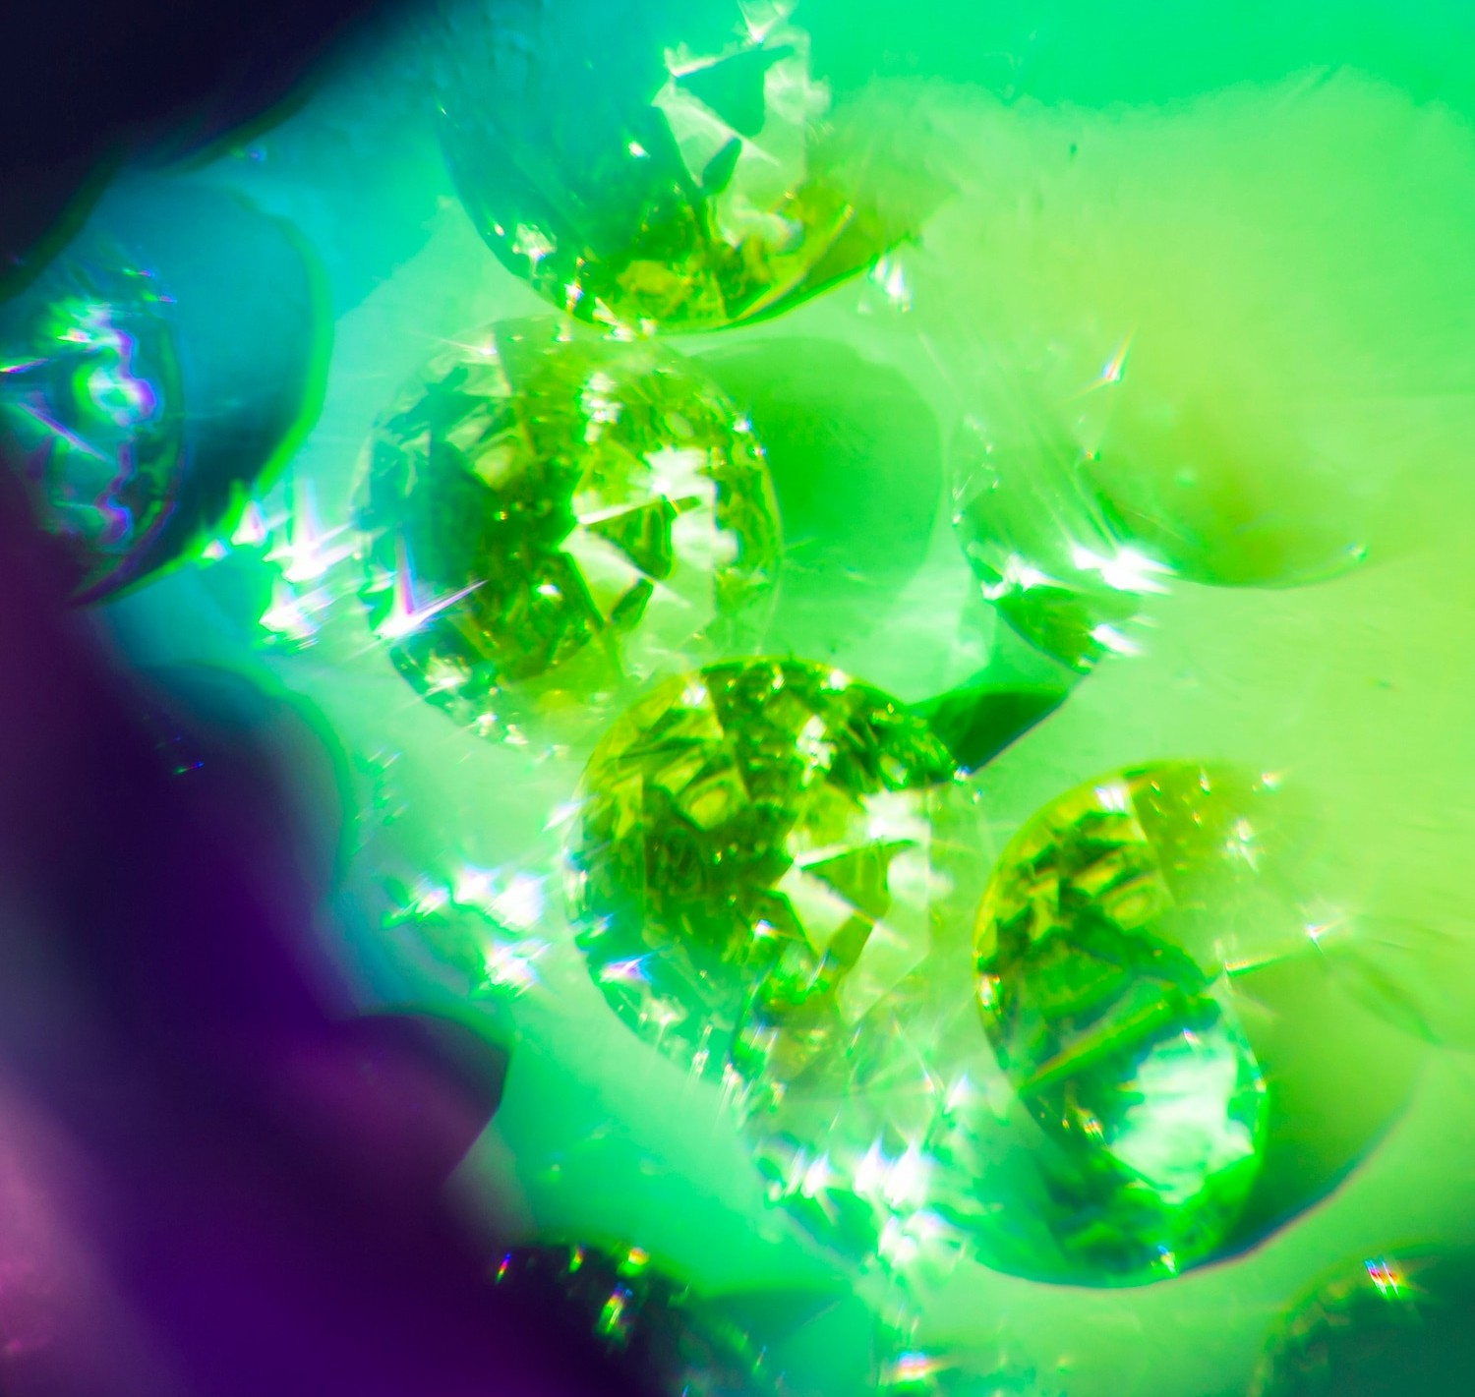
Подкормка для
вУниокалдьныое српосообысслоздеанийя
для
водорослей, которые помогут поддерживать здоровье аквариумной растительности. Позаботьтесь о гармонии в вашем аквариуме!

Slide 7
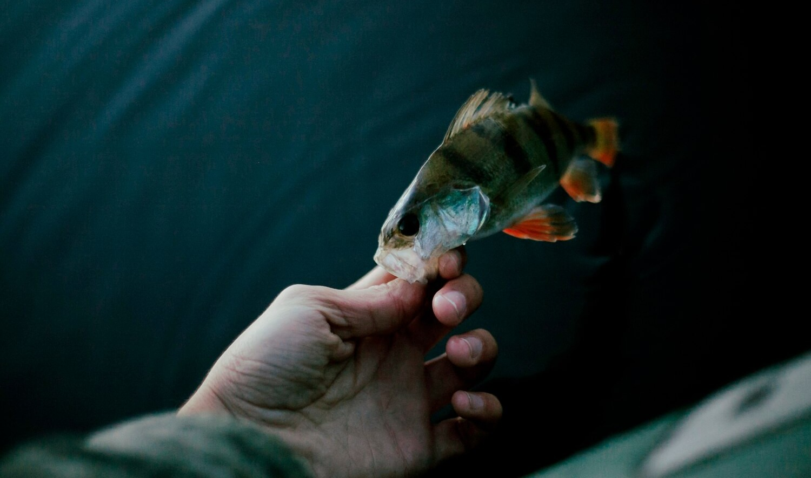
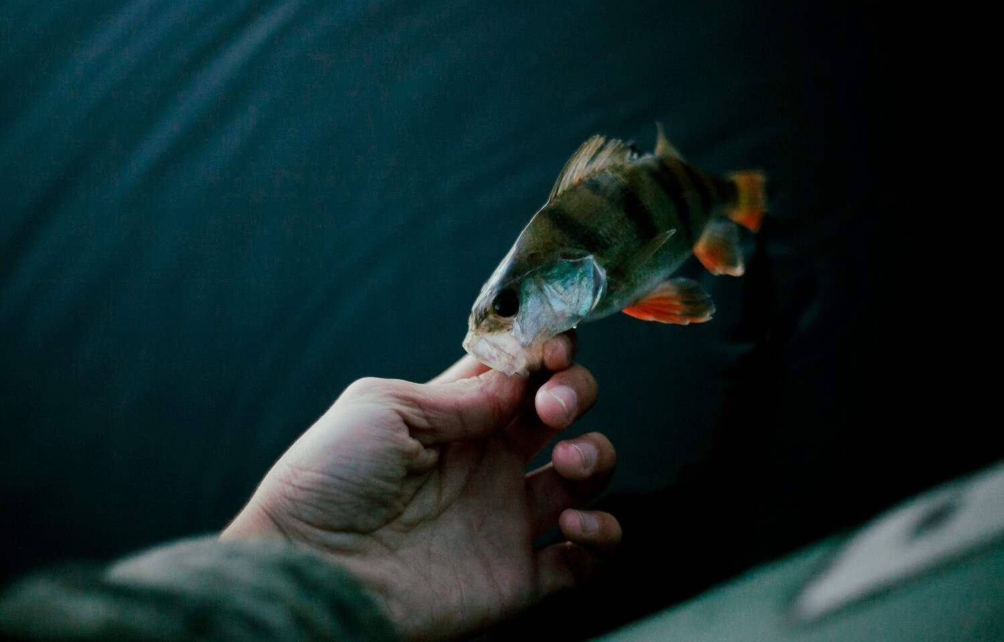
Особенности
_{У}п_{зн}р_{ай}и_{те}г_{о}отовления
приготовления, которые помогут сохранить питательные свойства ингредиентов. Подчеркните важность заботы о здоровье ваших питомцев.

Slide 8
Кулинарные советы
Получите по кормлению, которые помогут вам поддерживать баланс и разнообразие в рационе ваших аквариумных обитателей. Позвольте им наслаждаться разнообразием вкусов!

Slide 9
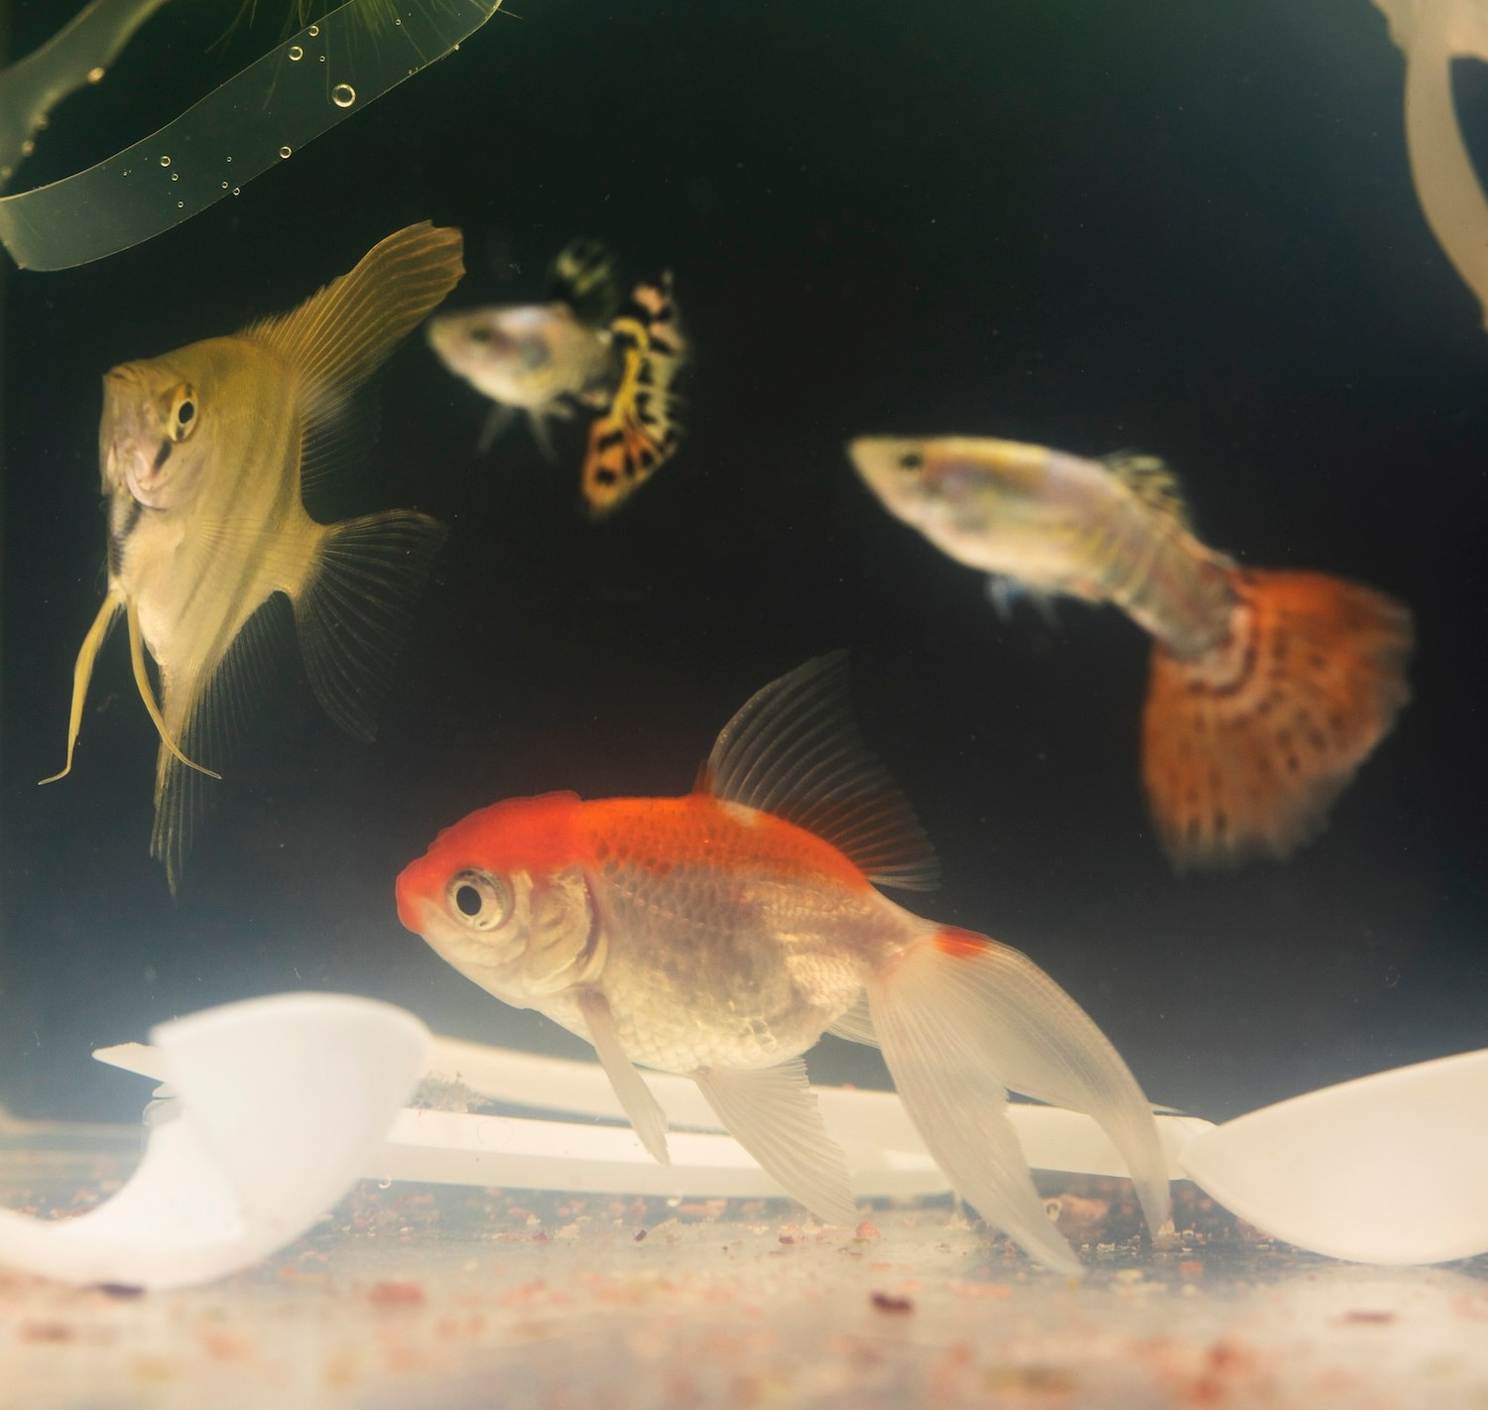
Эксперименты с
вПрикготуовсьтеасьмк и
с различными
вкусовыми комбинациями, чтобы удивить ваших питомцев и подарить им незабываемые вкусовые впечатления.

Slide 10
Заключение
Мы надеемся, что вы найдете в этой презентации вдохновение для создания для ваших аквариумных питомцев. Пусть ваше кулинарное творчество приносит радость и здоровье вашим дорогим рыбкам и раковинным!

